Slide 1
Психолого – педагогические особенности обучения студентов с нарушением слуха
Киселева Екатерина Сергеевна
Руководитель центра инклюзивного образования «Равные возможности»

Slide 2
Причины нарушения слуха
инфекционные заболевания,
токсические поражения,
сосудистые расстройства,
механические, акустические или контузионные травмы и т. д.
Глухота и тугоухость могут быть наследственными, врожденными и приобретенными
Кондуктивная, сенсоневральная, смешенная тугоухость

Slide 3
Строение органа слуха
Сенсоневральная тугоухость (нейросенсорная потеря слуха, перцептивная тугоухость, кохлеарная невропатия) – форма снижения (вплоть до утраты) слуха, при которой поражаются какие-либо из участков звуковоспринимающего отдела слухового анализатора, начиная от нейроэпителиальных структур внутреннего уха и заканчивая корковым представительством в височной доле коры головного мозга
Кондуктивная тугоухость (англ. conductive hearing loss) — это нарушение слуха, при котором затруднено проведение звуковых волн по пути: наружное ухо — барабанная перепонка — слуховые косточки

Slide 4
Глухота – стойкая потеря слуха, при которой невозможно самостоятельное овладение речью и разборчивое восприятие речи у ушной раковины.
Тугоухость – стойкое понижение слуха, при котором возможно овладение речью с опорой на остаточный слух. Речь при этом имеет специфические нарушения

Slide 5
Классификация нарушений слуха
глухие без речи (рано оглохшие);
глухие, сохранившие речь (позднооглохшие); • слабослышащие с развитой речью;
слабослышащие с глубоким речевым недоразвитием
имплантированные
обучающиеся, не имеющие дополнительных отклонений в развитии;
обучающиеся, имеющие дополнительные отклонения в развитии (одно или в сочетании): нарушение интеллекта, зрения, опорно-двигательного аппарата, эмоционально-волевой сферы.

Slide 6
Особенности речи слабослышащих и глухих
Речь слабослышащего ребенка имеет свои особенности, характеризуется неразборчивостью, глухостью, замедленным темпом.
недоразвитие всех компонентов языковой системы (лексики, грамматики, фонетики).
Письменная речь отражает все дефекты устной речи слабослышащего.

Slide 7
Технология общения со слабослышащими
При легкой степени снижения слуха оказывается достаточным усиление громкости звучания речи на занятии;
При тяжелых степенях снижения слуха обучающихся приучают считывать с губ, используют тактильно-вибрационную чувствительность, на занятиях используют и подключают остаточный слух.

Slide 8
Психологические особенности обучающихся с нарушением слуха
желание быть «как все», страх перед высказыванием своих идей открыто;
избегание оценок и осуждения окружающими своих планов;
Склонность выбирать для общения представителей своей нозологической группы;
Тревожность и боязнь неудач;
Стереотипность мышления;
Избегание конфронтации и конфликта;
Снижение способности к абстрактному мышлению;

Slide 9
Условия успешной социализации в образовательном процессе
систематическое и адекватное состоянию ребенка обучение;
активное участие семьи в его воспитании и обучении;
Учет потенциальных возможностей самого ребенка, его физического состояния и личностных качеств (активности, коммуникабельности,
Учет физической выносливости, работоспособности и т. п.); –
использование сурдотехнических средств.

Slide 10
Как общаться с людьми с нарушением слуха
Разговаривая с человеком, у которого плохой слух, смотрите прямо на него.
Некоторые люди могут слышать, но воспринимают отдельные звуки неправильно. В этом случае говорите немного более громко и четко, подбирая подходящий уровень. В другом случае понадобится лишь снизить высоту голоса, так как человек утратил способность воспринимать высокие частоты.
Чтобы привлечь внимание человека, который плохо слышит, назовите его (ее) по имени. Если ответа нет, можно слегка тронуть человека за руку или плечо или же помахать рукой.
Если Вас просят повторить что-то, попробуйте перефразировать свое предложение. Используйте жесты.
Убедитесь, что Вас поняли. Не стесняйтесь спросить, понял ли Вас собеседник.
Если Вы сообщаете информацию, которая включает в себя номер, технический или другой сложный термин, адрес, напишите ее, сообщите по факсу или электронной почте или любым другим способом, но так, чтобы она была точно понята.

Slide 11
глухота – первичный дефект, но он влечет нарушения в формировании речи, овладении русским языком
Л. С. Выготский
Конкретность, простота и ясность речи - залог понимания
Ученикам бывает трудно самостоятельно изложить мысль на русском языке: они не могут составить предложение, пропускают слова, заменяют слова на близкие по звуковому составу, и пр.

Slide 12
Технологии обучения глухих и слабослышащих
особое значение приобретает слухо -зрительное восприятие, в том числе, понимание устной речи и, соответственно, излагаемого материала;
Необходимо максимально использовать зрительные опоры: презентации, простой текст, иллюстрации с подписями, видео, субтитры

Slide 13
Технологии обучения глухих и слабослышащих
В условиях учебной аудитории желательно предусмотреть, чтобы ученики занимали первые парты, откуда им легко видеть лицо преподавателя ( его артикуляцию);
Способность читать по губам у всех разная, зависит от словарного запаса, от контекста, от индивидуальных особенностей человека, поэтому не следует полностью надеяться на восприятие по губам.

Slide 14
Технологии обучения глухих и слабослышащих
Не следует усиленно артикулировать: преувеличенно выраженная мимика может сбивать, затруднять понимание. Следует говорить в среднем темпе, спокойно, четко.
Говорить слишком громко не нужно: слишком громкий голос, музыка, шум, усиленные слуховым аппаратом, могут вызвать неприятные или даже болезненные ощущения.

Slide 15
Технологии обучения глухих и слабослышащих
Как правило - неслышащие – билингвы, люди владеющие двумя языками: русским жестовым и русским. Русский, как правило, является вторым.
Грамматика и синтаксис жестового языка отличны от русского!
В связи с конкретностью мышления, глухие уделяют внимание деталям, но часто не могут выделить общую мысль, идею текста.
Представьте, что вы говорите с иностранцем: как бы вы формулировали мысль?

Slide 16
Технологии обучения глухих и слабослышащих
Н.Г. Морозова выделяет несколько ступеней в понимании читаемого:
1. Понимание буквального значения слова, фразы.
2. Понимание смысла фразы, отрывка.
3. Понимание основного смысла читаемого.
«назвать главную идею произведения», «законспектировать главные положения параграфа» для глухих учеников могут стать непосильным и\или чисто механическим занятием по переписыванию печатного текста.

Slide 17
Практика показывает, что для таких учащихся бывает целесообразно обрабатывать информационный текст: делать его максимально сжатым, предложения – простыми, изложение –тезисным, максимально дополнять иллюстрациями и схемами;
Лучше всего приготовить тезисное изложение лекции заранее в печатном варианте и раздать материал студентам заранее или во время занятия.

Slide 18
Один вид деятельности в одно время
глухому доступен только один канал восприятия в одно время: или слушать (смотреть) объяснения(и перевод, если он есть), или писать с доски.
Оптимально чередовать теорию и практику короткими циклами, с большим углублением в каждом цикле. Неслышащим ученикам лучше раз показать, чем два раза рассказать.

Slide 19
Если нужно привлечь внимание, то можно это сделать легким взмахом руки, слегка коснуться плеча или руки, можно слегка постучать по столу (вибрация) или, если, человек стоит спиной, а нужно срочно привлечь внимание, можно сильно топнуть ногой по полу ( если он деревянный).

Slide 20
если педагог сможет объяснить какое-то понятие на жестовом языке и продактилировать слово, используя дактилологию (пальцевую азбуку) – это будет только способствовать лучшему усвоению предмета учениками.
Стремление педагога овладеть основами жестового языка и дактилологии способствует лучшему взаимопониманию и росту доверия между учителем и учениками.

Slide 21
Основные правила общения
Нарушение слуха – видимая часть айсберга
Нарушения слуха проявляются по – разному
Информация о методах обучения неслышащих обширна и доступна.
Учебный процесс нужно организовать с учетом возможностей и потребностей неслышащих студентов
Конкретность, простота и ясность речи - залог понимания
Один вид деятельности в одно время
Привлекать внимание нужно правильно
Использование жестового языка – фактор доступности учебной среды

Slide 22
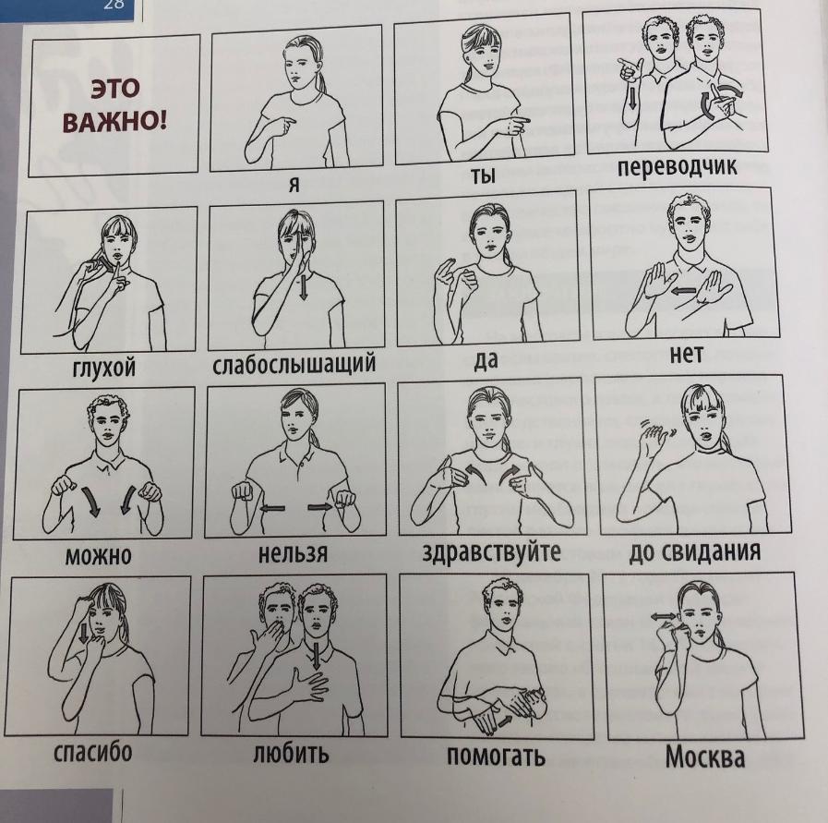
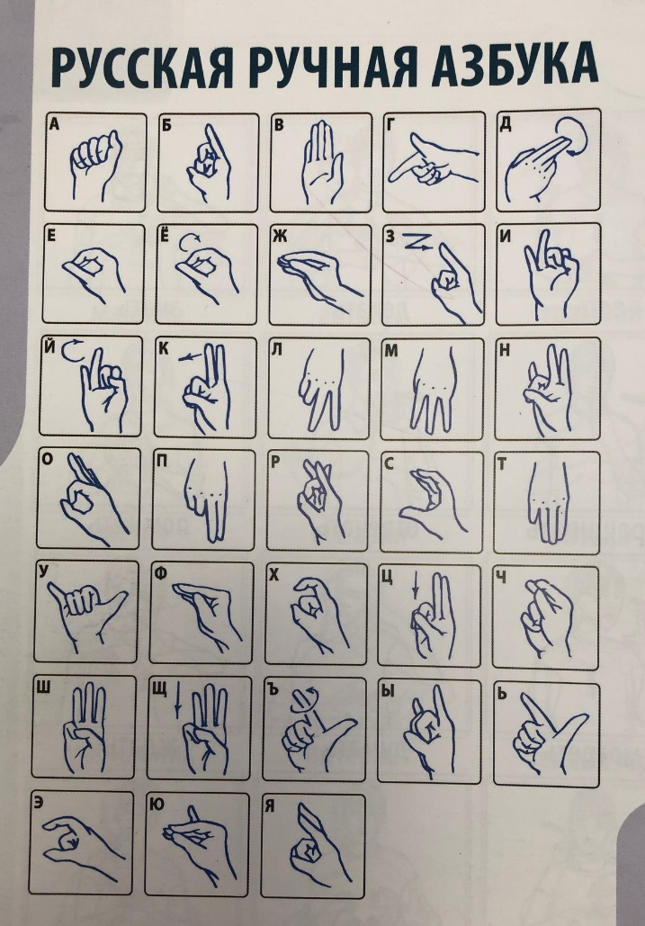
Жестовая речь

